Slide 1


MongoDB kao distribuirana baza podataka
Универзитет у Нишу
Електронски факултет Катедра за рачунарство
Student: Đorđe Petković, 1614 Mentor: prof. Aleksandar Stanimirović

Slide 2
Uvod
Distribuirane baze podataka imaju značajan uticaj u savremenom svetu informacionih tehnologija. Suštinski, distribuirana baza podataka sastoji se od više fizički odvojenih baza koje se nalaze na različitim računarima ili čvorovima u mreži, a povezane su i sinhronizovane radi efikasnog deljenja podataka među različitim lokacijama.

Slide 3
Prednosti korišćenja distribuiranih baza
Skalabilnost | Distribuirane baze podataka pružaju mogućnost horizontalnog i vertikalnog skaliranja. Horizontalno skaliranje podrazumeva dodavanje novih čvorova, dok vertikalno skaliranje podrazumeva povećanje resursa na postojećim čvorovima.
Visoka dostupnost | Distribuirane baze podataka omogućavaju replikaciju podataka na više lokacija. To znači da su podaci i dalje dostupni čak i ako dođe do kvara na jednom čvoru ili serveru.
Brza obrada podataka | Distribuirane baze omogućavaju paralelno izvršavanje upita i transakcija na različitim čvorovima, što rezultira bržom obradom u poređenju sa centralizovanim bazama
Otpornost na kvarove | Repliciranje podataka na više lokacija u distribuiranim bazama podataka pruža visok nivo otpornosti na kvarove.
Geografska distribucija | Distribuirane baze omogućavaju geografsku raspodelu podataka na više lokacija što smanjuje latenciju i poboljšava performanse pristupa podacima.

Slide 4
Distribuirana arhitektura kod MongoDB
Ključni mehanizmi koji podržavaju implementaciju MongoDB kao distribuirane baze podataka su:
Replikacija
Sharding
Distribuirani upiti i transakcije

Slide 5
Replikacija

Slide 6
Replikacija
Skup replika u MongoDB-u je grupa mongod procesa koji održavaju isti skup podataka.
U kontekstu distribuirane arhitekture kod MongoDB, replikacija pruža visoku dostupnost, kao i mogućnost oporavka od otkaza nekog od servera, na kojoj god geolokaciji se on nalazio. Omogućava da neki od sekundarnih servera preuzme ulogu primarnog, i održi distribuiranu arhitekturu baza podataka.
Članovi seta replika mogu biti:
Primarni
Sekundarni
Arbitreri

Slide 7
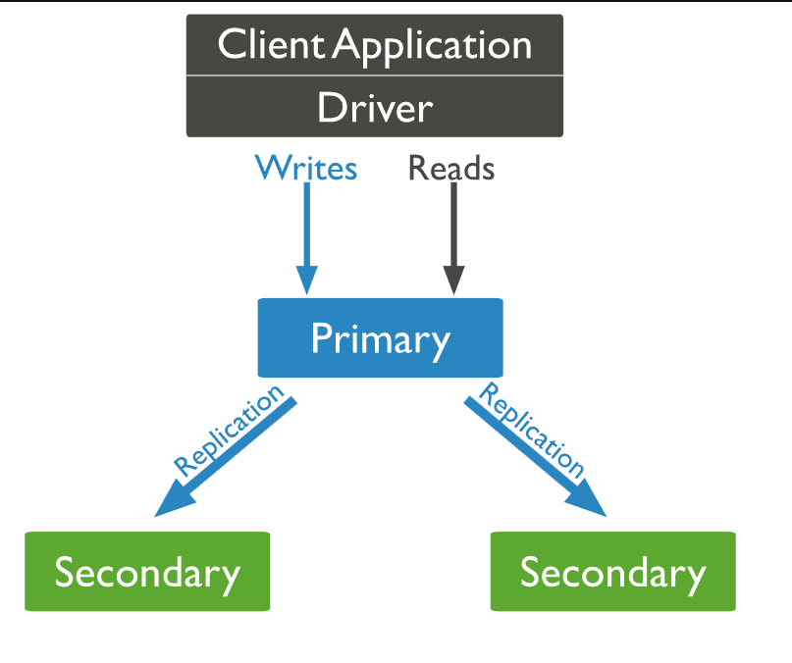
Primarni članovi
Primaju write operacije
Beleže operacije u svoj oplog
Sa njih se čitaju read operacije, ukoliko nije drugacije postavljeno u atributu read preference mode

Slide 8
Sekundarni članovi
Sekundarni član održava kopiju primarnog skupa podataka. Za replikaciju podataka, sekundarni član primenjuje operacije iz oploga primarnog člana na svoj skup podataka.
U zavisnosti od konfiguracije, mogu biti:
Članovi sa prioritetom 0
Skriveni članovi
Odloženi (delayed) članovi

Slide 9
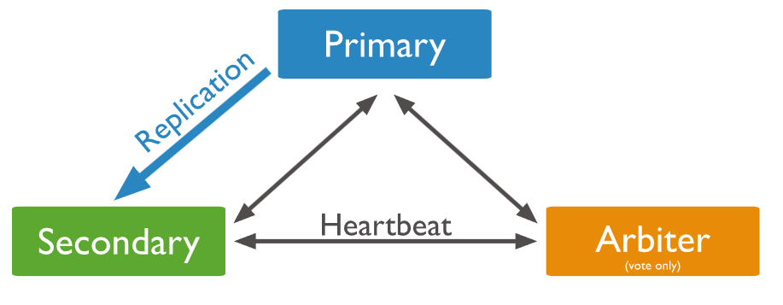
Arbiteri
U nekim slučajevima, ukoliko je moguće postojanje samo jednog primarnog i sekundarnog člana, može se dodati arbiter u skup replika. Arbiter učestvuje u izborima za primarni čvor, ali nema kopiju skupa podataka i ne može postati primarni čvor.
Arbiter ima tačno 1 glas u izborima. Po defaultu, arbiter ima prioritet 0.

Slide 10
Horizontalno skaliranje podataka-sharding

Slide 11
Sharding
Horizontalno skaliranje uključuje podelu sistemskog skupa podataka i opterećenja na više servera, dodavanjem dodatnih servera radi povećanja kapaciteta po potrebi. Podaci se skaliraju na nivou kolekcije. Sharded cluster kod MongoDB-ja predstavlja celinu čvorova na kojima su raspoređeni podaci iz kolekcija baze. Shard cluster se sastoji iz sledećih komponenti: shard-Jedan shard predstavlja mongoDB instancu ili replica set koji sadrži deo ukupnih podataka na sharder cluster-u, mongos – Mongos je ruter koji usmerava upite i pruža interfejs između klijentskih aplikacija i čvorova u cluster-u. Sakriva od korisnika detalje skaliranja, tako da korisnik bazu vidi kao jednu nepodeljenu celinu, konfiguracioni serveri – Ovi serveri skladište meta podatke i konfiguraciona podešavanja za cluster. Na osnovu podataka iz konfiguracionih servera mongos ruter zna kojim šardovima da prosledi izvršavanje operacije.

Slide 12
Podela podataka u chunk-ove
MongoDB koristi ključ za particionisanje kako bi podelio podatke između šardova. Podaci se dele u delove koji se nazivaju čankovi. Svaki čank obuhvata određeni opseg particionisanih podataka, definisan na osnovu vrednosti ključa za particionisanje. Svaki čank ima svoju donju i gornju granicu u odnosu na vrednosti ključa. Proces koji upravlja preraspodelom podataka u čankove i migracijom podataka kod MongoDB-a naziva se balanser. Kada se razlika između najvećeg i najmanjeg šarda u količini podataka dostigne određeni prag, balanser vrši migraciju podataka kako bi se postigla ravnomernija distribucija opterećenja između šardova.

Slide 13
Izbor ključa za particiju
Prilikom biranja ključa treba uzeti u obzir sledeće osobine potencijalnog ključa: Kardinalnost ključa(određuje maksimalan broj čankova koji mogu biti kreirani) Frekvencije vrednosti ključa(Ako su neke vrednosti ključa mnogo češće od drugih, čankovi koji sadrže ove vrednosti mogu postati preopterećeni) Monotono rastuće vrednosti ključa(može dovesti do toga da svi novi dokumenti završe u istom čanku) Šablone upita(važno je uzeti u obzir uobičajene obrasce pretrage podataka i da li ih odabrani ključ podržava) Ograničenja ključa(veličina, indeksi za pretraživanje) .

Slide 14
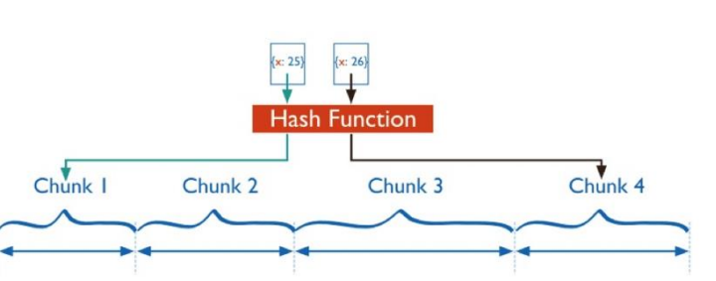
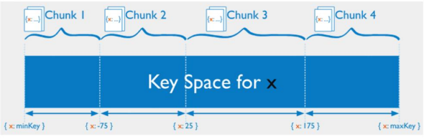
Strategije shardinga
Heširano particionisanje . | Particionisanje po opsezima
Koristi heširanu vrednost ključa, umesto plaintext. Daje bolju i ravnomerniju raspodelu po chunkovima. Lošiji je kada se pretražuje nad opsezima vrednosti ključa. | Koristi plaintext ključ za raspodelu. Raspodela manje ravnomerna, dokumenti sa sličnim vrednostima ključa će se naći u istom chunku

Slide 15
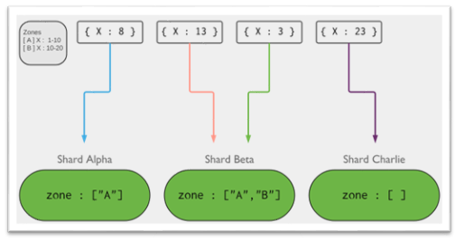
Sharding zone
U šardovanim klasterima moguće je kreirati zone šardovanih podataka na osnovu ključa za particionisanje. Svaka zona može biti povezana sa jednim ili više šardova u klasteru. Jedan šard može sadržati veći broj zona. Balanser vrši migraciju podataka sa jednog šarda koji pripadaju nekoj zoni isključivo u šardove kojima je dodeljena ta zona.

Slide 16
Distribuirane transakcije
Distribuirane transakcije u MongoDB-u su atomične, što znači da obezbeđuju "sve ili ništa" mehanizam izvršavanja. Kada se transakcija izvrši, sve operacije unutar nje su trajno sačuvane i vidljive celom sistemu. Sve dok se sve operacije u transakciji ne završe uspešno, nijedna od njih neće imati vidljiv uticaj na sistem. U slučaju greške ili otkaza tokom izvršenja transakcije, sve operacije koje su prethodno izvršene biće poništene. Operacije koje su dozvoljene unutar MongoDB-ovih distribuiranih transakcija obuhvataju CRUD operacije nad postojećim kolekcijama, kao i operacije kao što su agregacije, countDocuments, distinct

Slide 17
Praktična demonstracija

Slide 18
Konfiguracija replika seta
Potrebno je pokrenuti mongod instance:
>mongod --dbpath "C:\data1\db1" --port 27017 --replSet replike
>mongod --dbpath "C:\data1\db1" --port 27018 --replSet replike
>mongod --dbpath "C:\data1\db1" --port 27019 --replSet replike
Nakon toga, potrebno je inicijalizovati set replika korišćenjem određene konfiguracije i operacije rs.initiate()
const rsconf = { _id: 'replike’, members: [ {_id: 0, host: 'localhost:27017' },
{_id: 0, host: 'localhost:27018' },
{_id: 0, host: 'localhost:27019' } ] }
rs.initiate(rsconf)

Slide 19
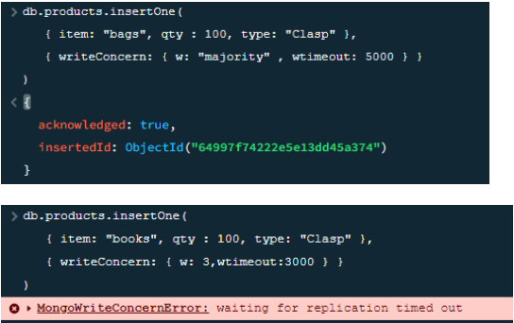
Upis u replika set
Podešavanjem writeConcern zahtevamo potvrdu određenog broja članova replika seta o upisu. Ukoliko jedan od prethodno inicijalizovanih čvorova otkaže, prilikom postavljanja w: majority, operacija se izvršava jer su i dalje aktivna 2 člana. Ukoliko postavimo w: 3, operacija neće biti izvršena jer treći član replika seta nije aktivan.

Slide 20
MongoDB Sharding
Jedan šard klaster u MongoDB-u sastoji se od sledećih komponenti: šardova, koji su čvorovi na kojima su distribuirani podaci iz kolekcija, konfiguracionih servera, koji čuvaju informacije o tome koji se podaci nalaze na kom šardu, i mongos rutera, čiji je zadatak da prima upite i usmerava ih ka odgovarajućem šardu.
Kreiranje konfiguracionog servera kao replika set-a:
mongod-configsvr--replSet ConfigReplSet-bind_ip localhost
Konfiguracija servera:
rs.initiate({ "id": "ConfigReplSet", "configser": true, members ": [ ("id": 0, "host": "localhost:27019") ] })

Slide 21
MongoDB Sharding
Kreiranje instance shard servera:
mongod-shardsvr --replSet ShardReplSet --bind_ip localhost
Konfiguracija mongos rutera
mongos --configdb ConfigReplSet/localhost:27019 --bind_ip localhost
Dodavanje shardova u klister:
sh.addShard ("ShardReplSet/localhost:27018")
Omogućavanje shardinga nad bazom podataka:
sh.enableSharding("ShardReplSet ")

Slide 22
Shardovanje kolekcije
Kao parametri naredbe koriste se kolekcija nad kojom se vrši šarding, i polje koje će biti izabrano kao ključ po čijim vrednostima se vrši distribucija podataka
sh.shardCollection("baza.kolekcija, {“pretraga” : 1})
Nakon dodavanja podataka u kolekciju, korišćenjem insertMany operacije, možemo da izvršimo operaciju db.baza.getShardDistribution()
Shard ShardReplSet1 at ShardReplSet1/localhost:27028 { data: 781B’, docs: 13, chunks: 2, 'estimated data per chunk': '548B’, 'estimated docs per chunk': 7 } | Shard ShardReplSet at ShardReplSet/localhost:27018 { data: '1KiB’, docs: 17, chunks: 2, 'estimated data per chunk': '636B’, 'estimated docs per chunk': 8 }

Slide 23
Zaključak
Tehnike opisane u radu su neophodne da bi se korisnicima pružila visoka dostupnost podataka, uz mogućnost skaliranja.
Kombinovanjem ovih tehnika, MongoDB omogućava izgradnju skalabilnih, pouzdanih i visokodostupnih aplikacija koje mogu da podrže velike količine podataka i visok nivo konkurentnih zahteva.

Slide 24
Hvala na pažnji!

